Slide 1
Кружок по интересам «Волшебные бусинки» с применением технологии «Бусоград или Волшебные игры Феи бусинки»
Галашева Людмила Васильевна
воспитатель
МДОУ «Благоевский детский сад»
Группа «Радуга»

Slide 2
АКТУАЛЬНОСТЬ:
«Бусоград» - многофункциональная, инновационная технология, которая является одним из современных подходов всестороннего развития в соответствии с требованиями ФГОС ДО.
О дидактической пользе бус можно написать много: это и развитие мелкой моторики рук, и формирование навыков пространственной ориентации, и обогащение коммуникативного опыта, и знакомство с сенсорными эталонами, и развитие творчества. Важно хотя бы раз дать детям попробовать поиграть с бусами, и мы увидим, как наши неутомимые малыши замолкают, сосредоточенно выкладывая из бус свой «шедевр», как они ловко перебирают пальчиками бусы разных размеров и какое удовольствие от этого получают!

Slide 3
ЦЕЛЬ:
Создание условий, способствующих развитию у дошкольников творческих способностей, сенсорных эталонов, мелкой моторики, речи.

Slide 4
ЗАДАЧИ:
Образовательные:
- формировать элементарные представления об основных свойствах предметов: форме, цвете, величине;
- формировать пространственную ориентацию.
Развивающие:
- способствовать развитию мелкой моторики рук;
- развивать зрительное и слуховое восприятие, память, речь.
Воспитательные:
- воспитывать личностные качества: внимательность, терпеливость, сообразительность, усидчивость
- воспитывать любовь к художественно-эстетическому творчеству

Slide 5
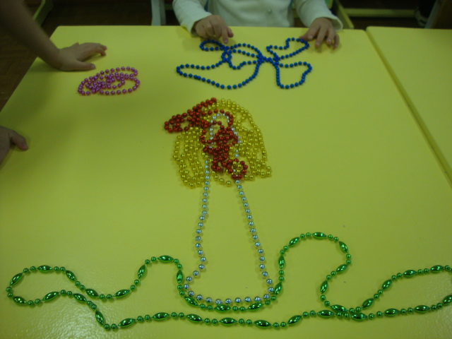
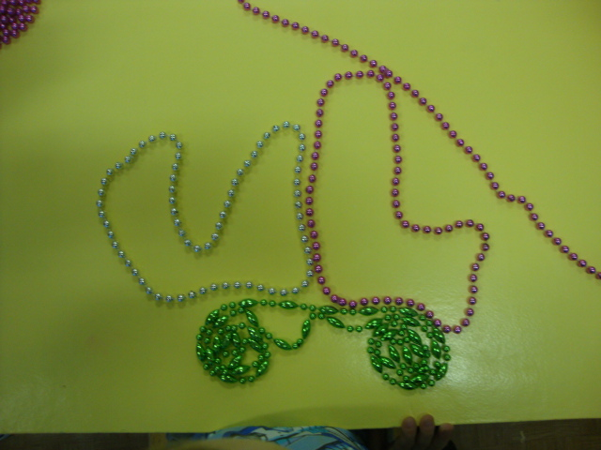
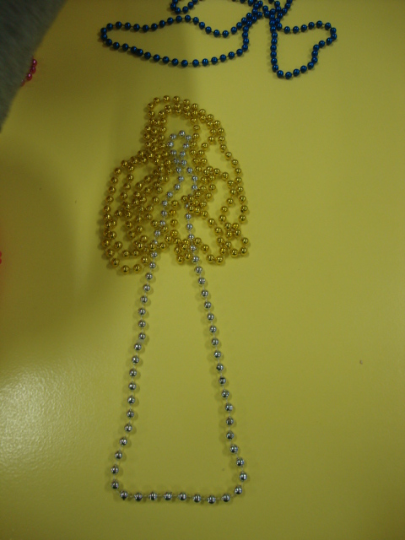
Вместо красок и разноцветных
В руки бусы мы возьмем,
Необычно и красиво
Рисовать сейчас начнем

Slide 6
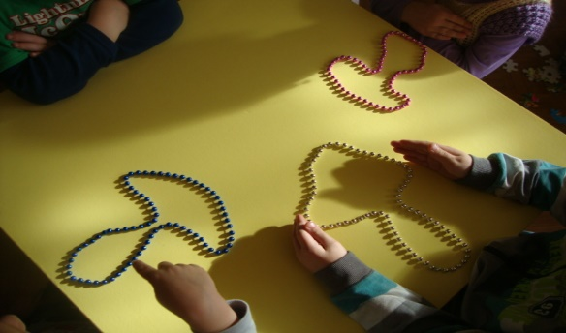
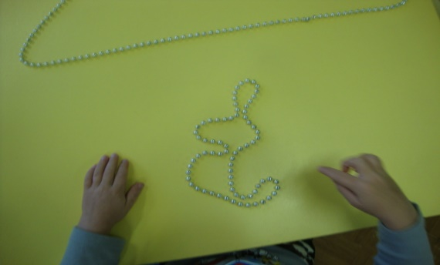
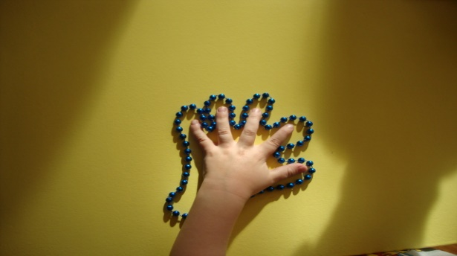
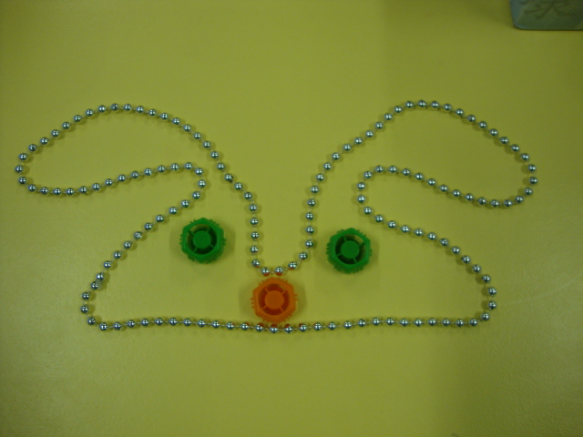
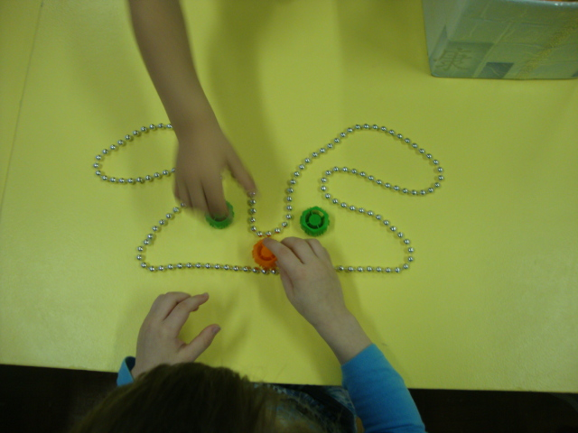
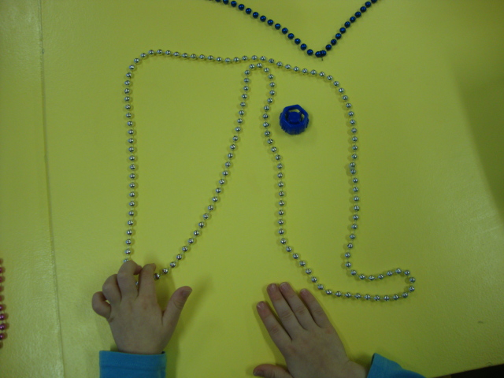
Рисуем бусами картинки

Slide 7
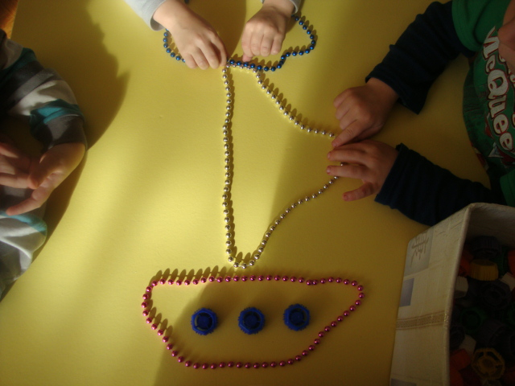
Парусник
Бусы снова мы возьмём,
В две «дорожки» соберем.
Пальчики, нам помогайте,
Строить лодку начинайте!
Над «лодкой» пальчиком одним
Мы треугольник смастерим.
«Парусник» плывет вперед,
Радость детям он везет!

Slide 8
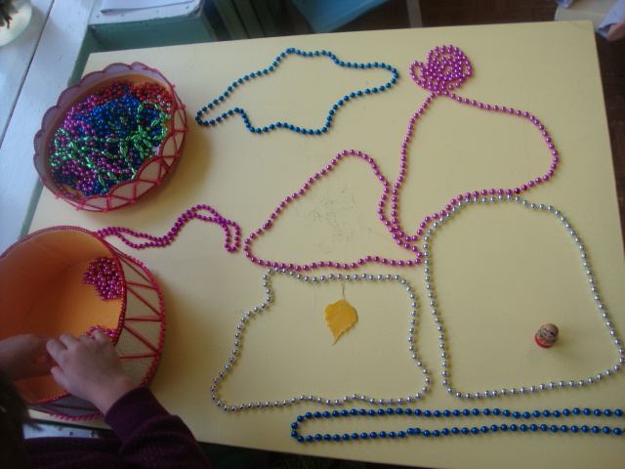
Домик
Вот две «дорожки»,
Квадратик потом,
Над ним треугольник-
Построили дом!

Slide 9
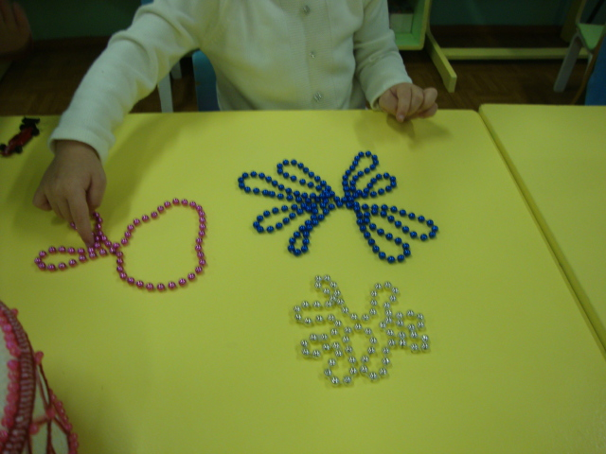
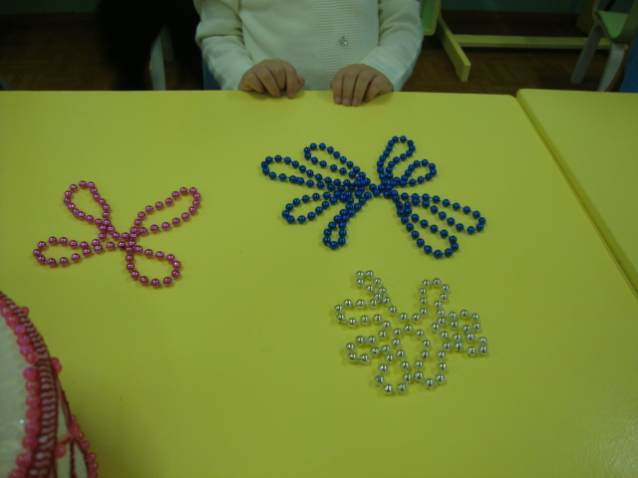
Цветочек
Выложим из бус «дорожку»,
Потянем в стороны немножко-
И вот мы сделали кружочек
А превратим его в «цветочек»!

Slide 10
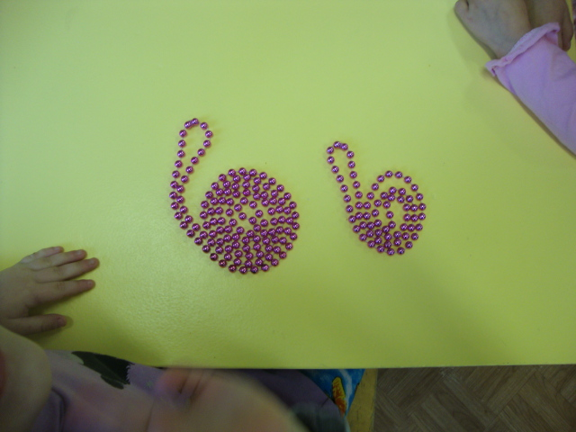
«Улитка»
Вот из бус «дорожка».
Край прижмём ладошкой.
Крутим мы ладонь – и нитка
Превращается в «улитку»!
«Улитка» получилась
Всем на удивленье,
Красивая такая –
Просто загляденье!

Slide 11
ВЫВОД:
Необходимо помнить, что развивая руку ребенка, применяя различные методы и приемы, мы не только тренируем мышцы, но и развиваем способность к наблюдению, сравнению, творческому воображению. Воспитываем усидчивость, терпение, аккуратность, точность, настойчивость. Что так немаловажно для детей. А также внедрение в практику работы таких технологий, позволяет сделать учебный процесс для ребенка более комфортным, повышает эффективность обучения.

Slide 12
Спасибо за внимание!!!

